Slide 1


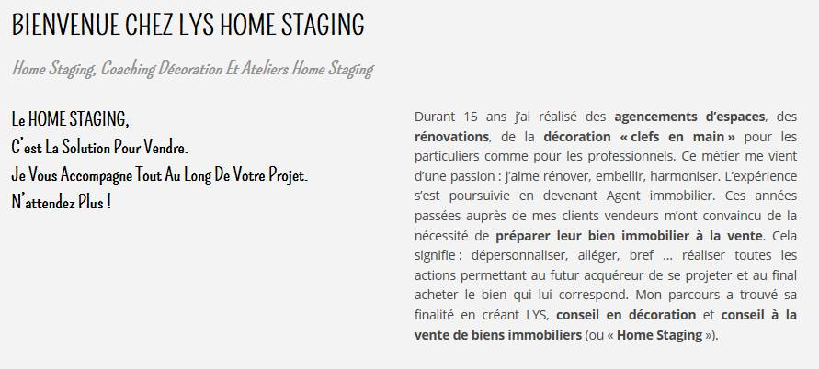
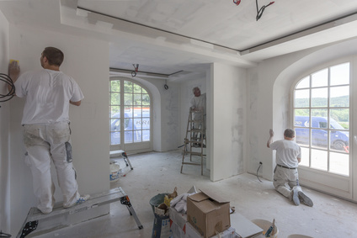
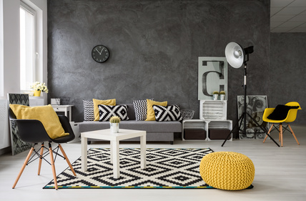

ACCUEIL RENOVATION COACHING DECO HOME STAGING CONTACT
NOS PRESTATIONS
Rénovation
Réhabilitation de votre habitat
Décoration
Création personnalisée et
aménagement d’espace
Home Staging
Valorisation de votre bien immobilier
NOUS SOMMES A VOTRE ECOUTE !
Vous avez un projet précis ou une simple idée? Discutons en et découvrez comment nous pouvons vous aider.
CONTACT

Slide 2
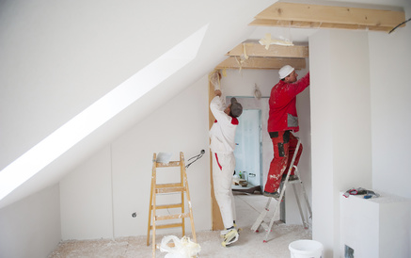
LYS-HOMESTAGING réalise l’amélioration de votre habitat, la modernisation; rénover son bien immobilier n’est pas chose aisée, il faut déterminer les tâches à effectuer, les classer par priorités puis budgétiser l’ensemble de ses travaux. Lys-Homestaging intervient pour toutes les opérations. afin de vous conseiller aux mieux concernant votre projet de réhabilitation, la remise en état, ou la transformation de votre bien. Lys-Homestaging conçoit l’étude de votre projet et procède à la rénovation tous corps d’états. Votre rénovation est effectuée par des collaborateurs professionnels avec la certification RGE. (reconnu grenelle de l’environnement)
Zone d’intervention: Caluire, Lyon, le Rhône Clientèle: Particuliers - Professionnels
Région PACA
NOS PRESTATIONS:
Installation électrique (chauffage -remise aux normes) Rénovation de salle de bain
Plomberie Rénovation de cuisine
Isolation thermique et phonique (cloisons- plafonds) Plâtrerie-Peinture
Menuiserie (portes-fenêtres-volets) Rénovation de fenêtre et porte
Revêtement de sol Démolition
Agencement (Aménagement de comble- Placard dressing sur mesure) Carrelage
Exemple: vos travaux d’isolation murs, fenêtres peuvent vous permettre d’obtenir un crédit d’impôt grâce aux nouvelles normes écologiques.
PROFESSIONALISME ET RIGUEUR FIABILITE ET RESPECT DES NORMES
Nos particularités: l’ensemble de votre projet avec un seul interlocuteur, qualité des prestations, respect des délais.
DEVIS GRATUIT-
TRAVAUX GARANTIS 10 ANS
ACCUEIL RENOVATION COACHING DECO HOME STAGING CONTACT
La rénovation immobilière de votre appartement ou de votre maison
NOUS SOMMES A VOTRE ECOUTE !
Vous avez un projet précis ou une simple idée? Discutons en et découvrez comment nous pouvons vous aider.
CONTACT

Slide 3
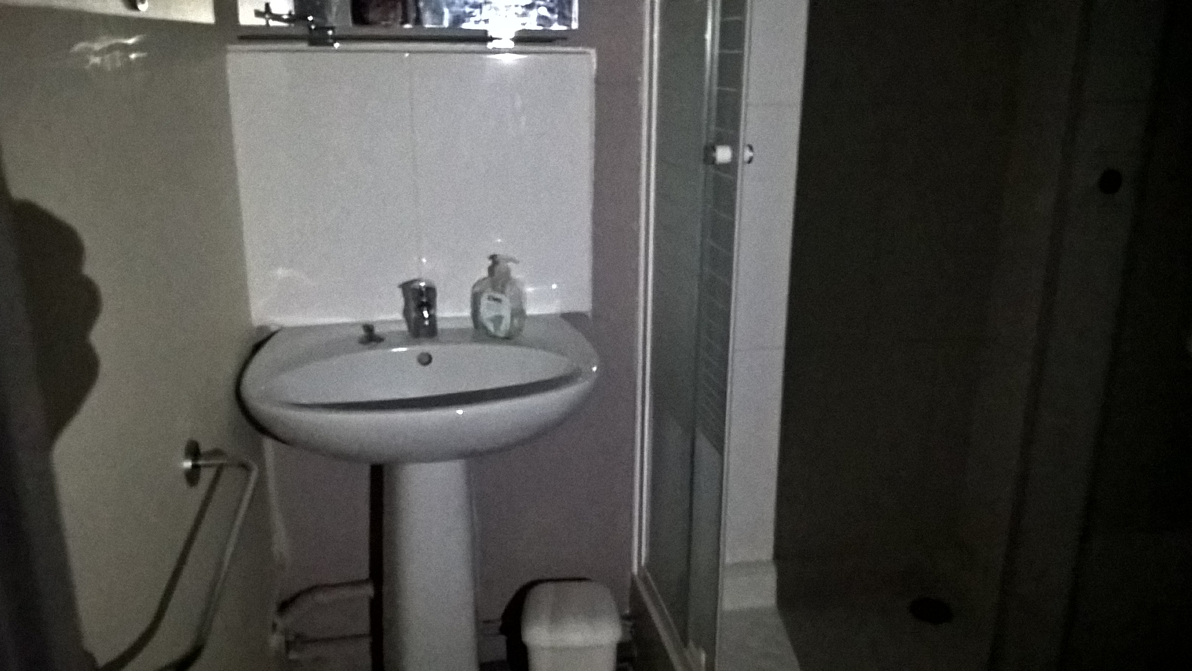
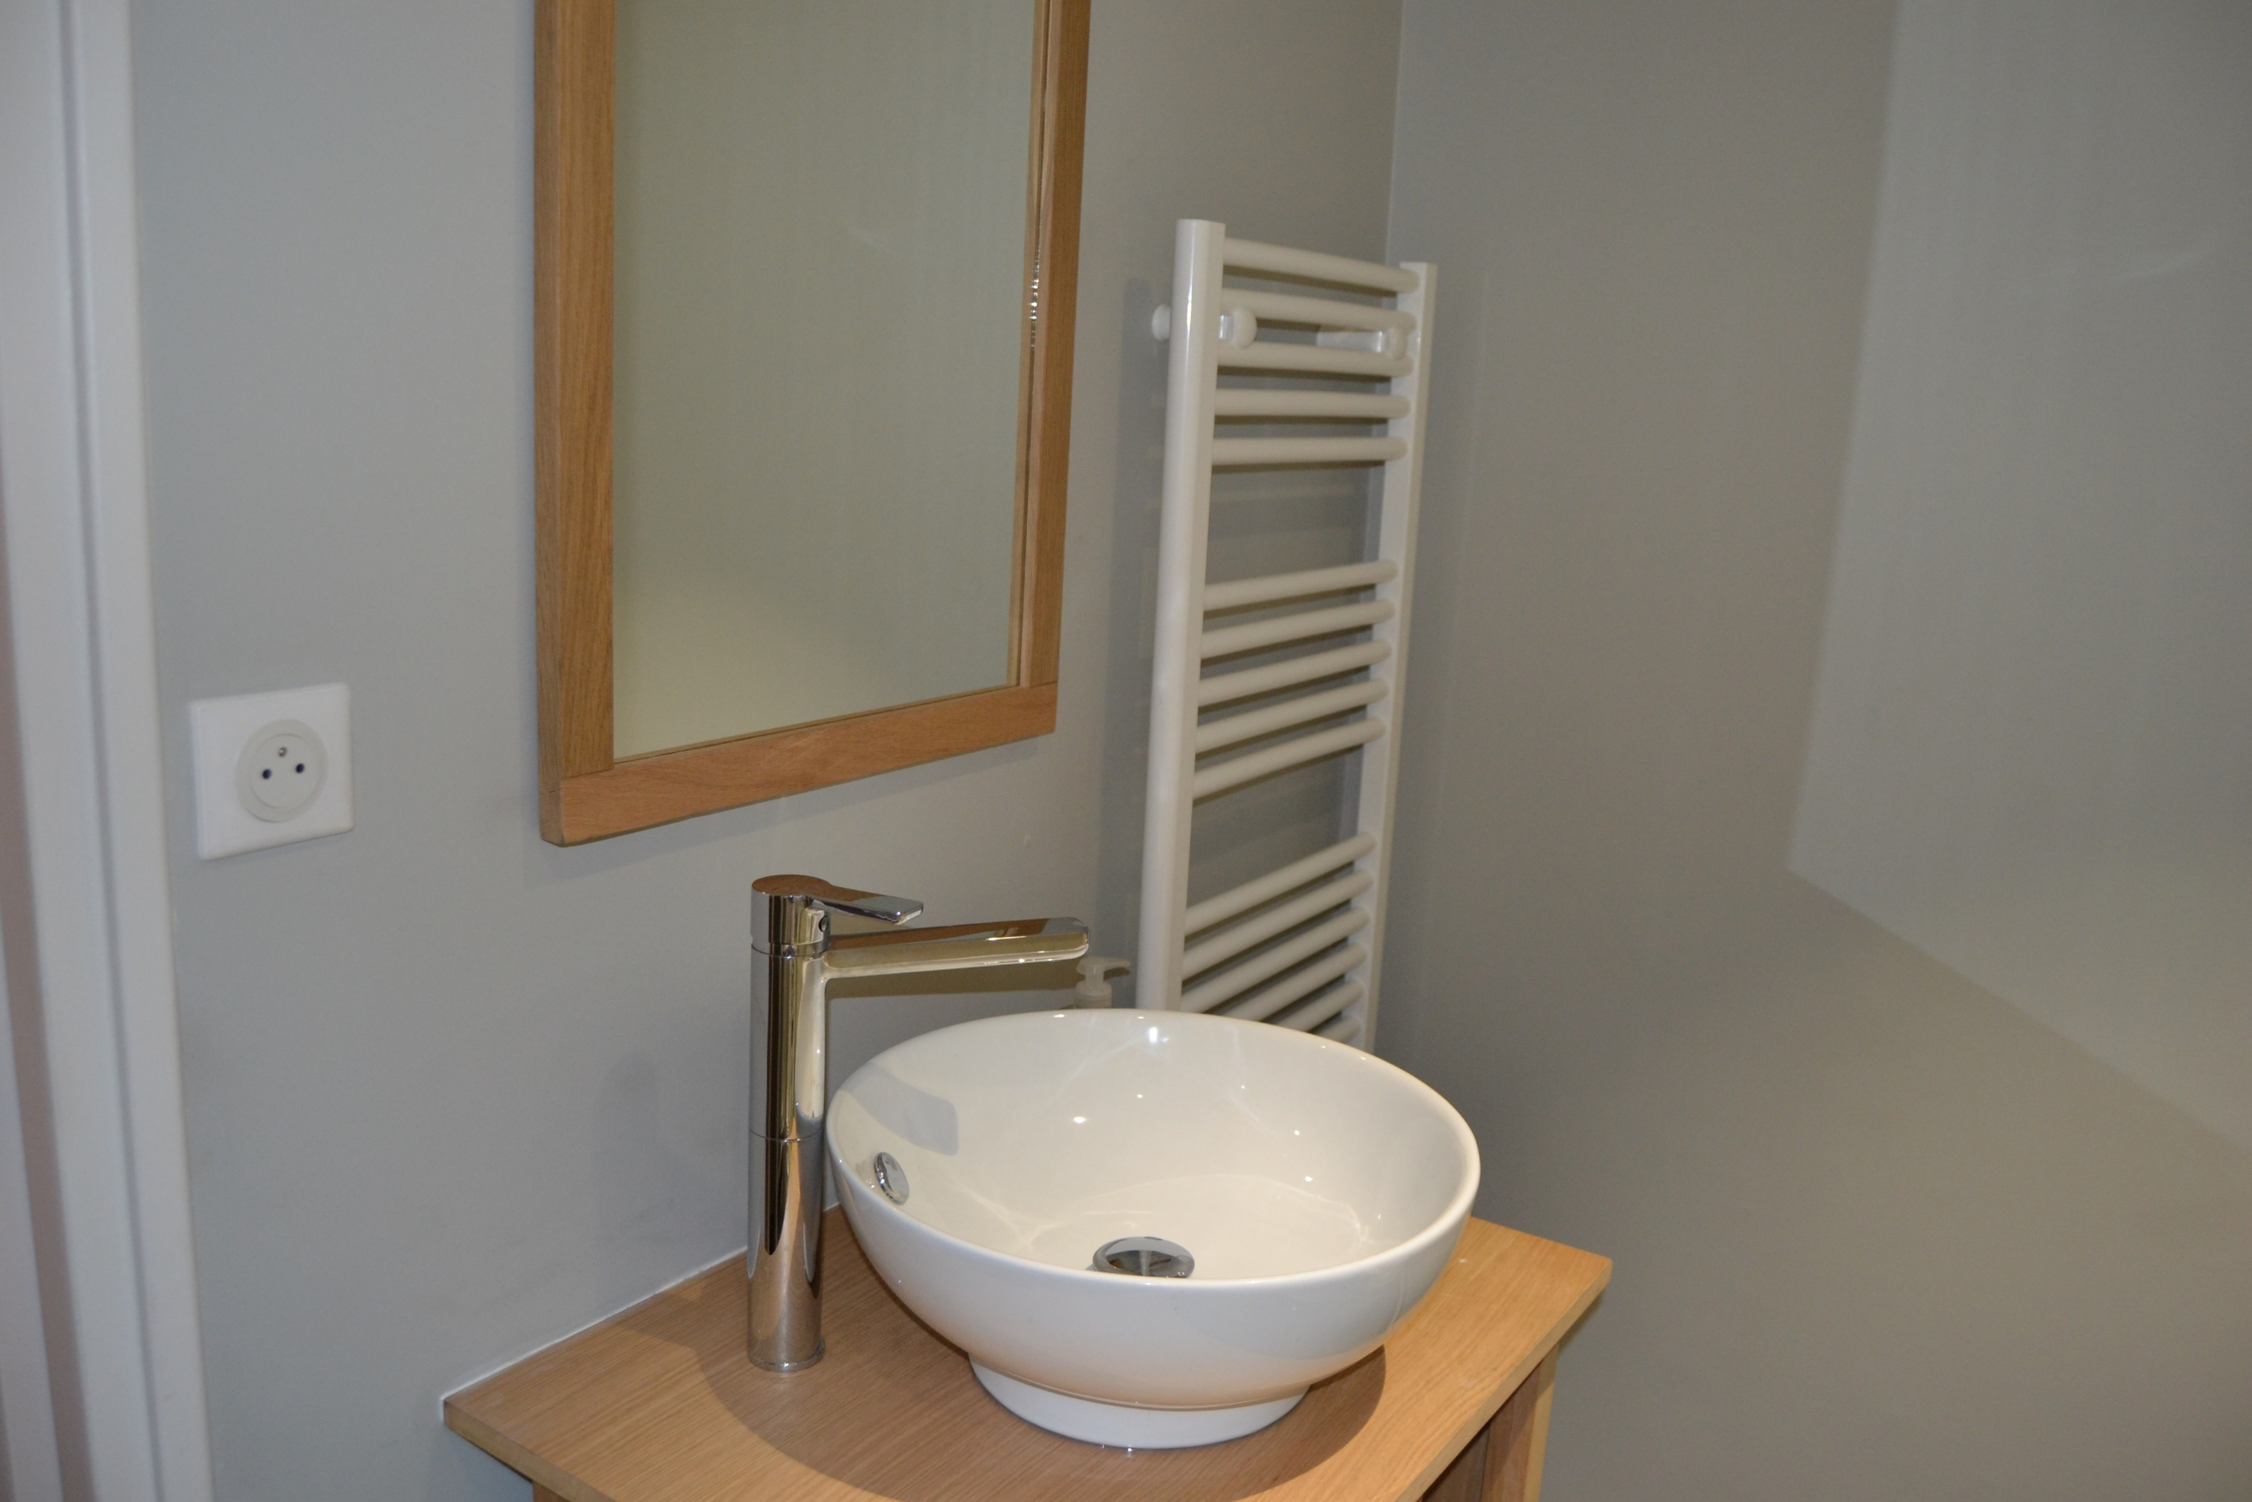
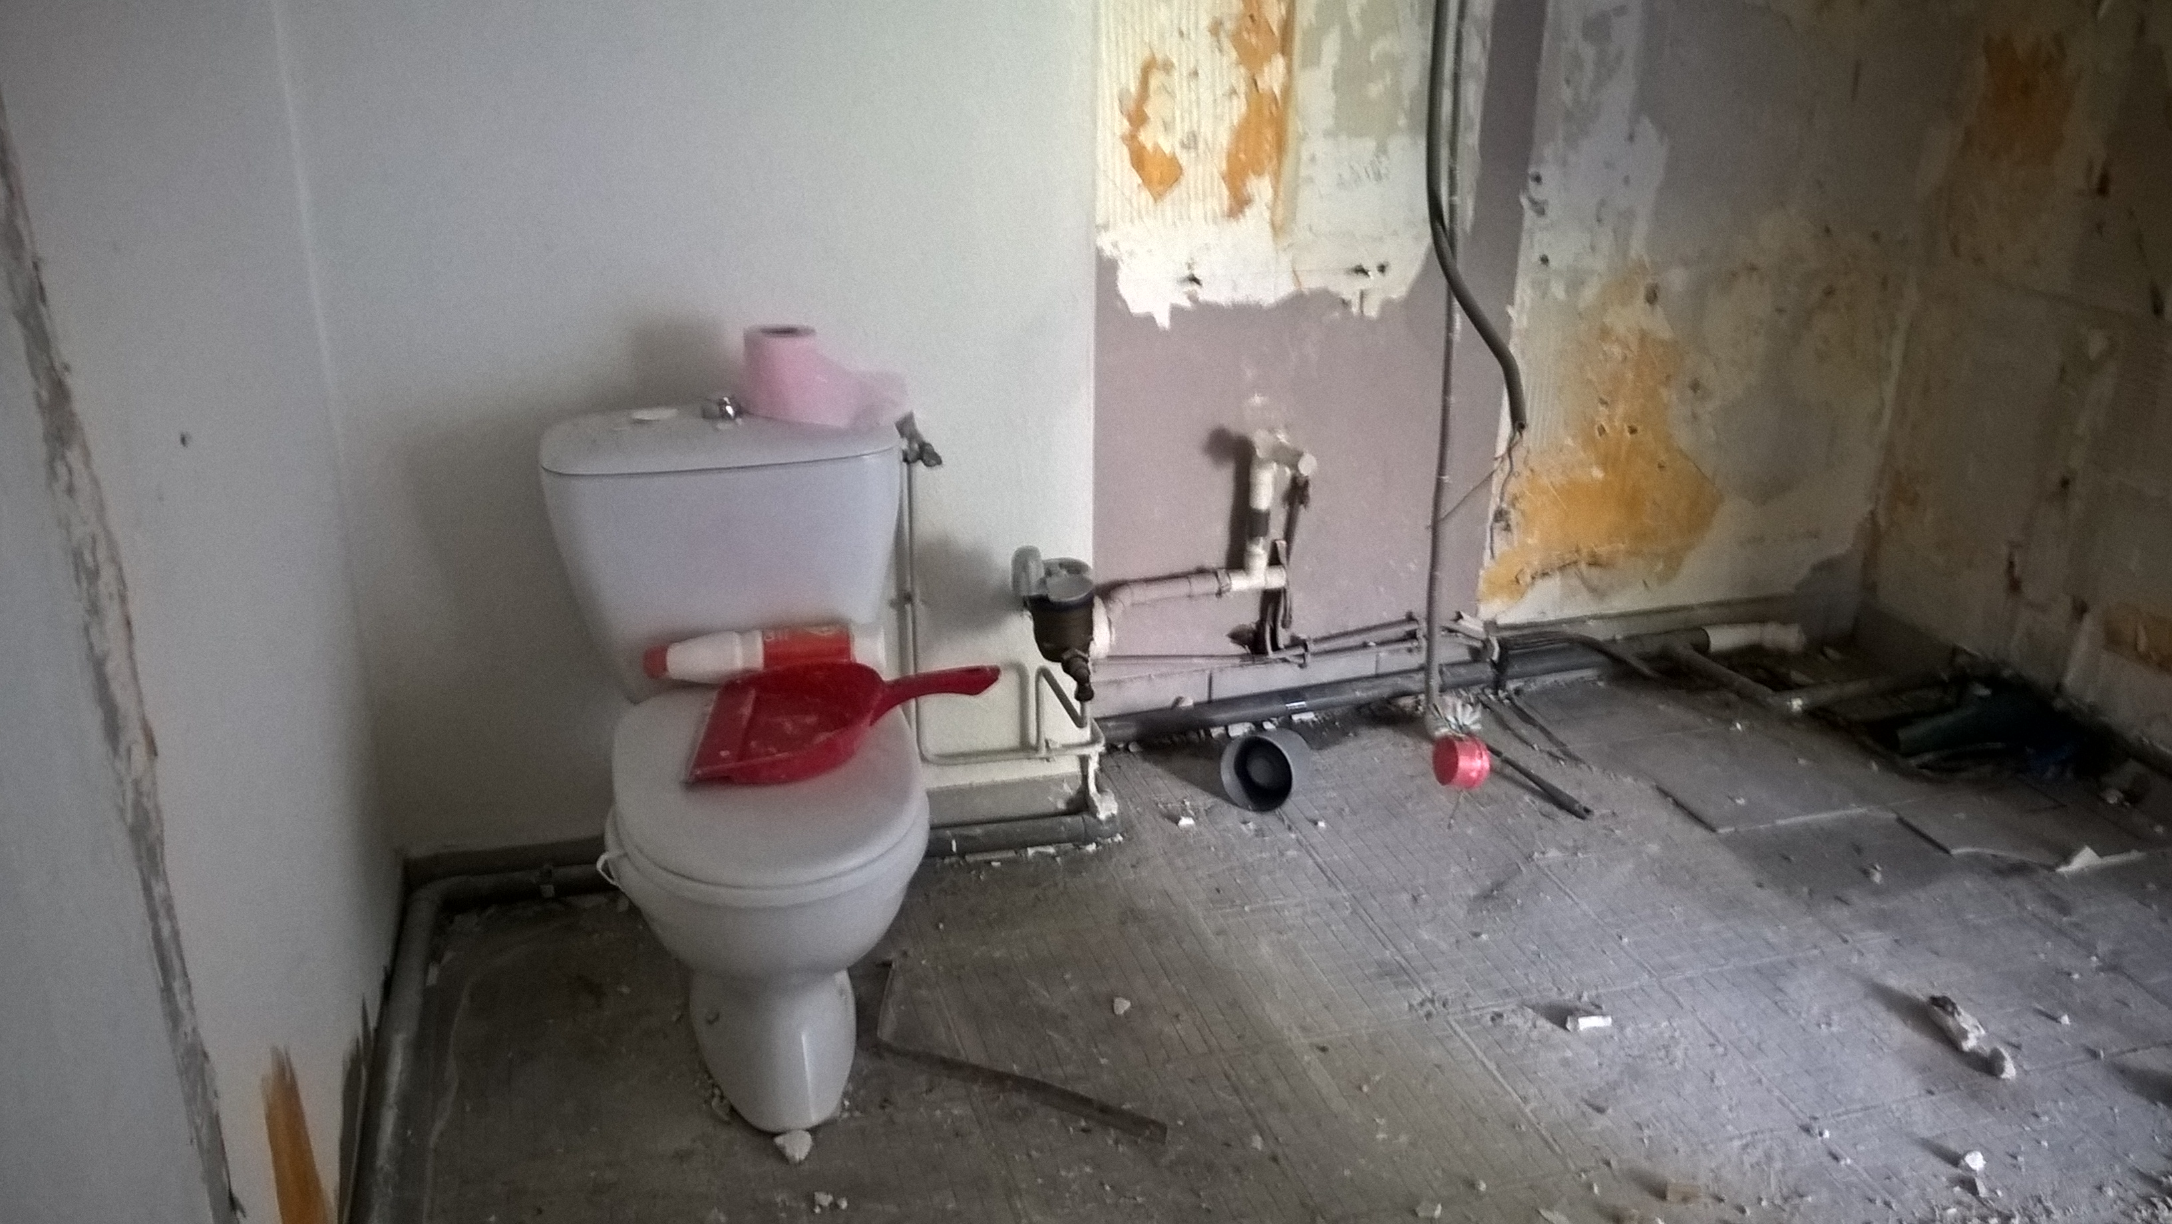
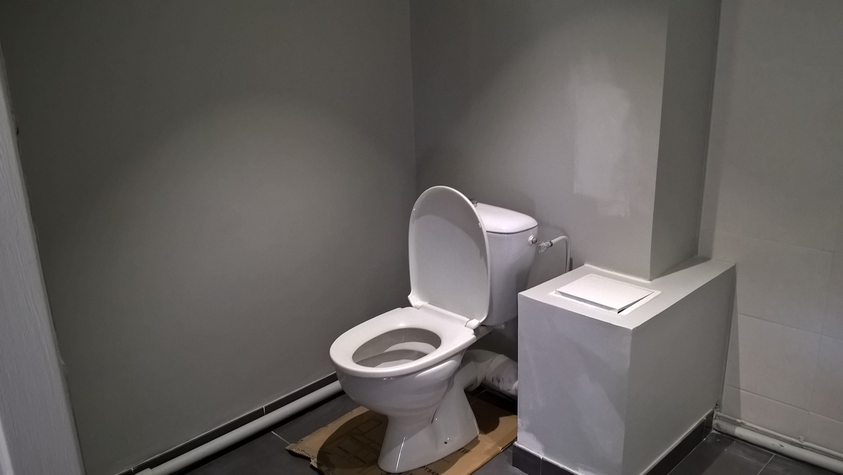
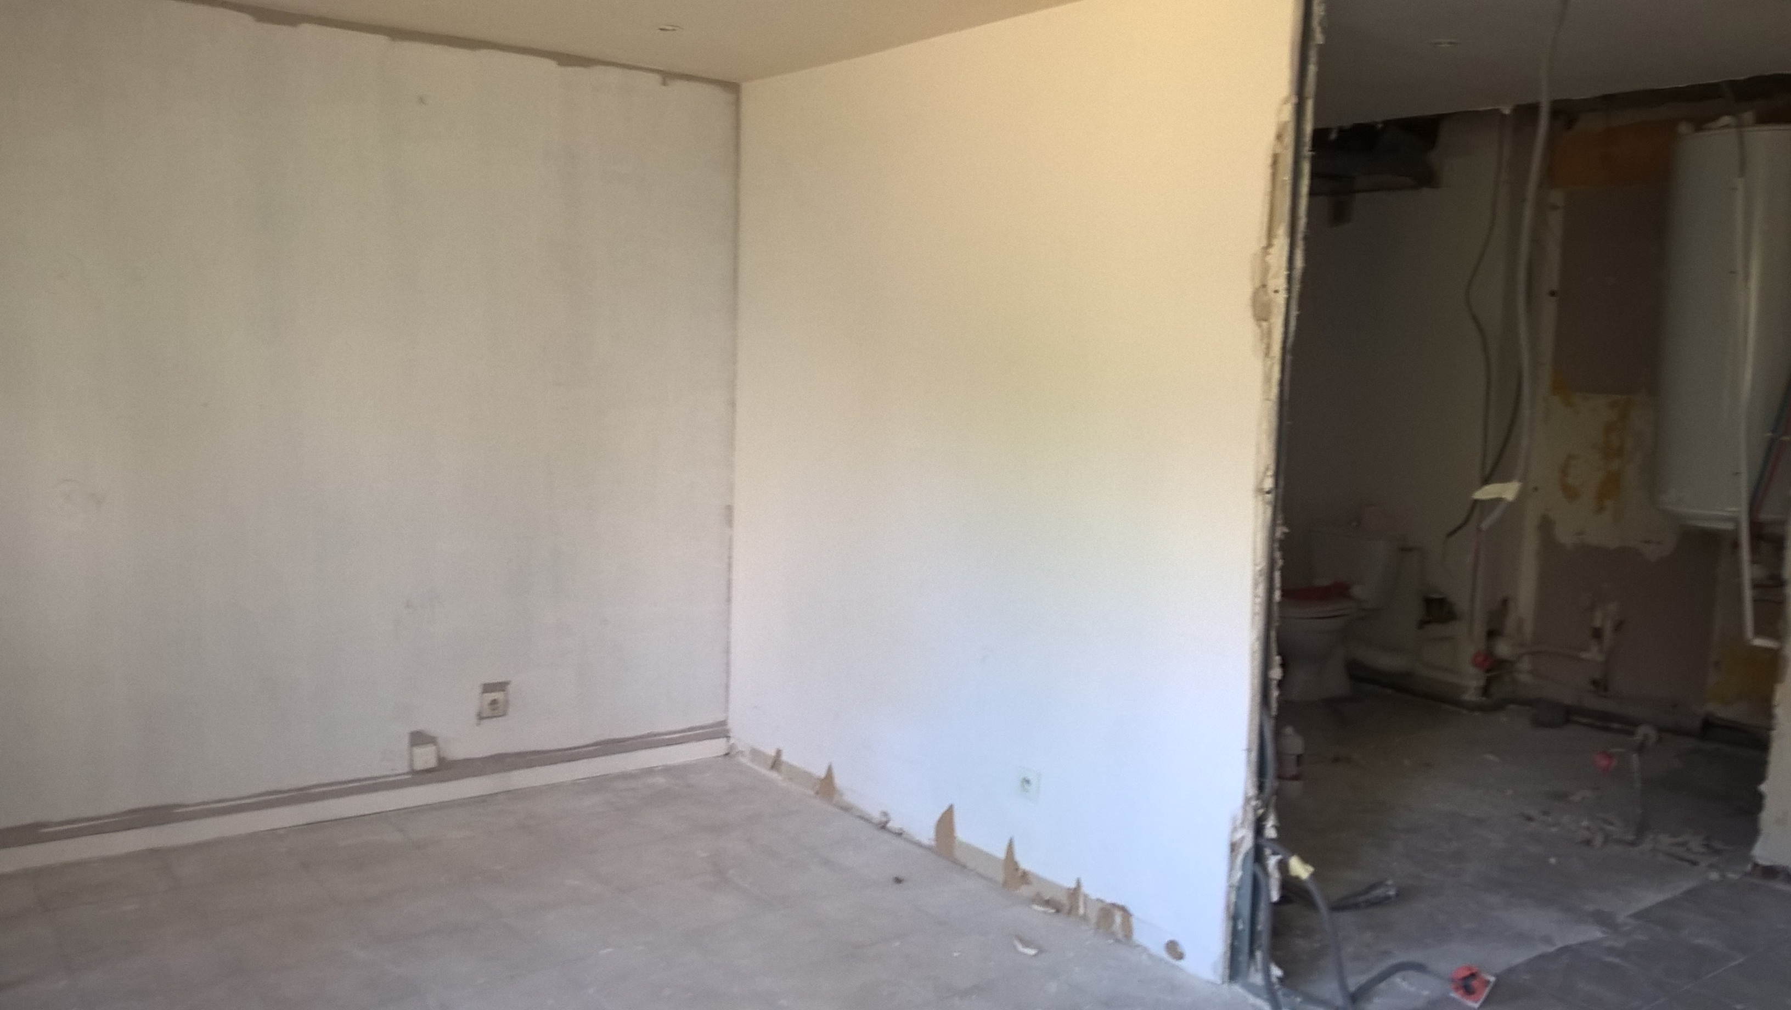
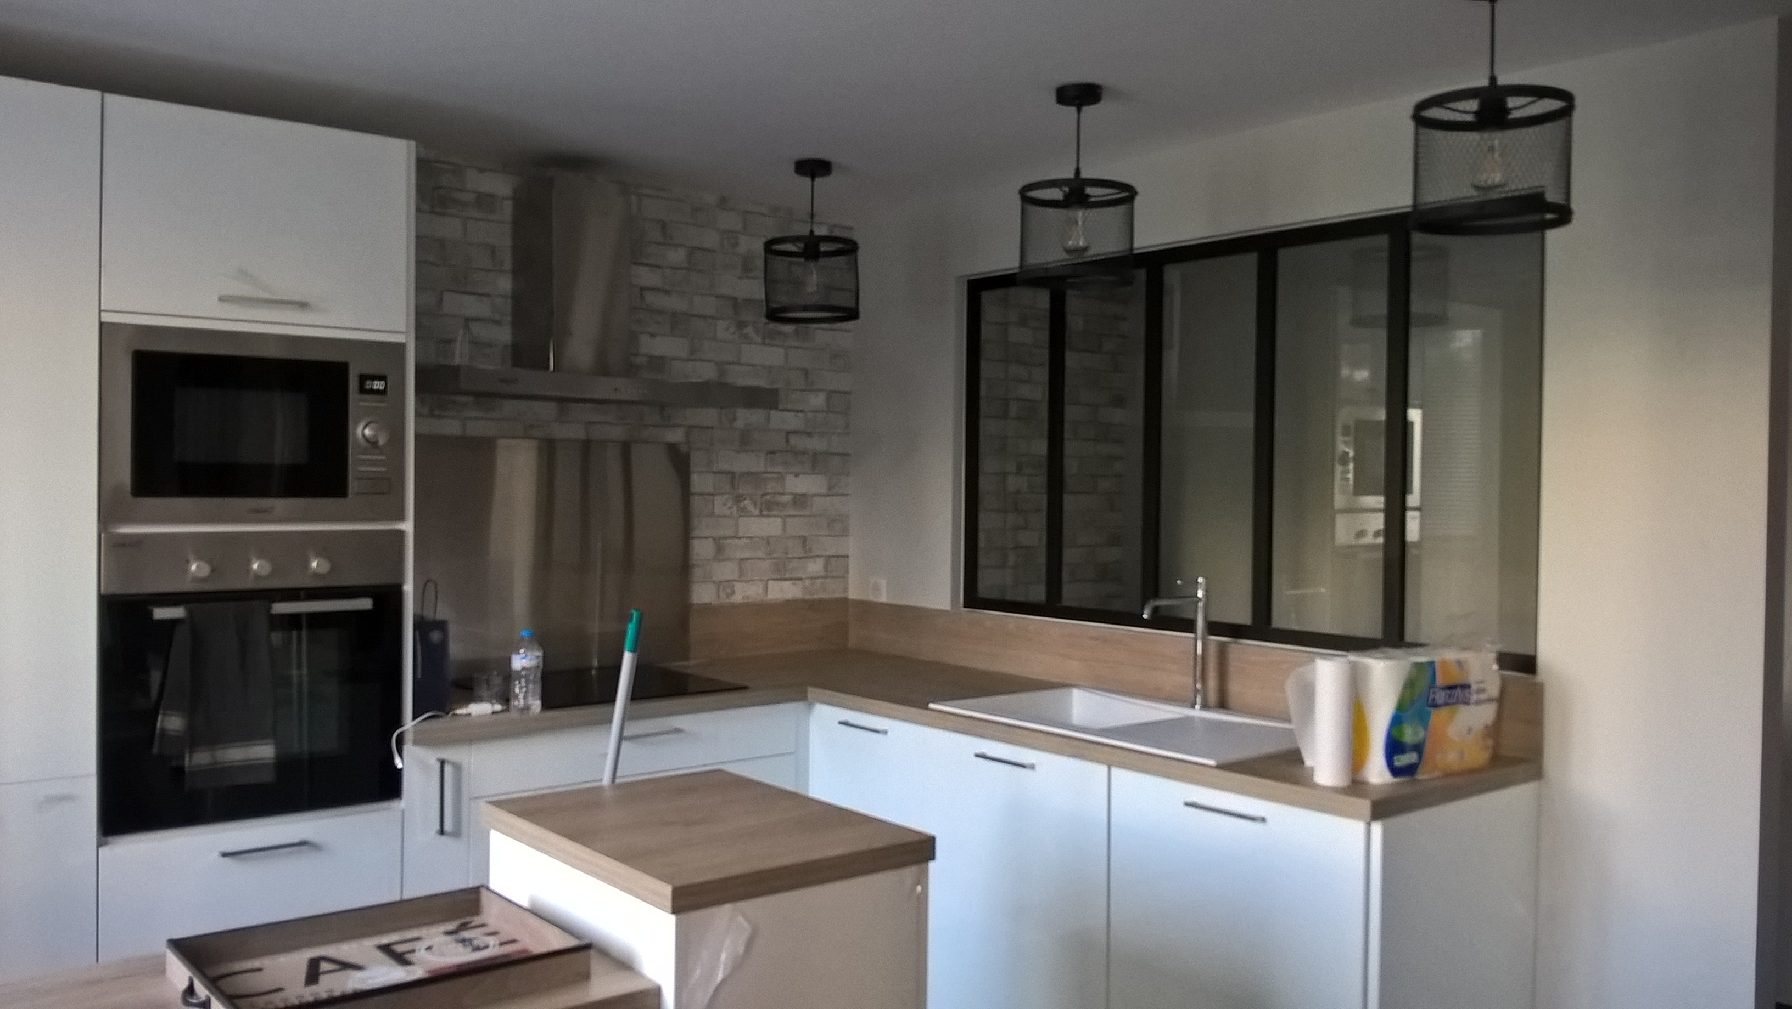
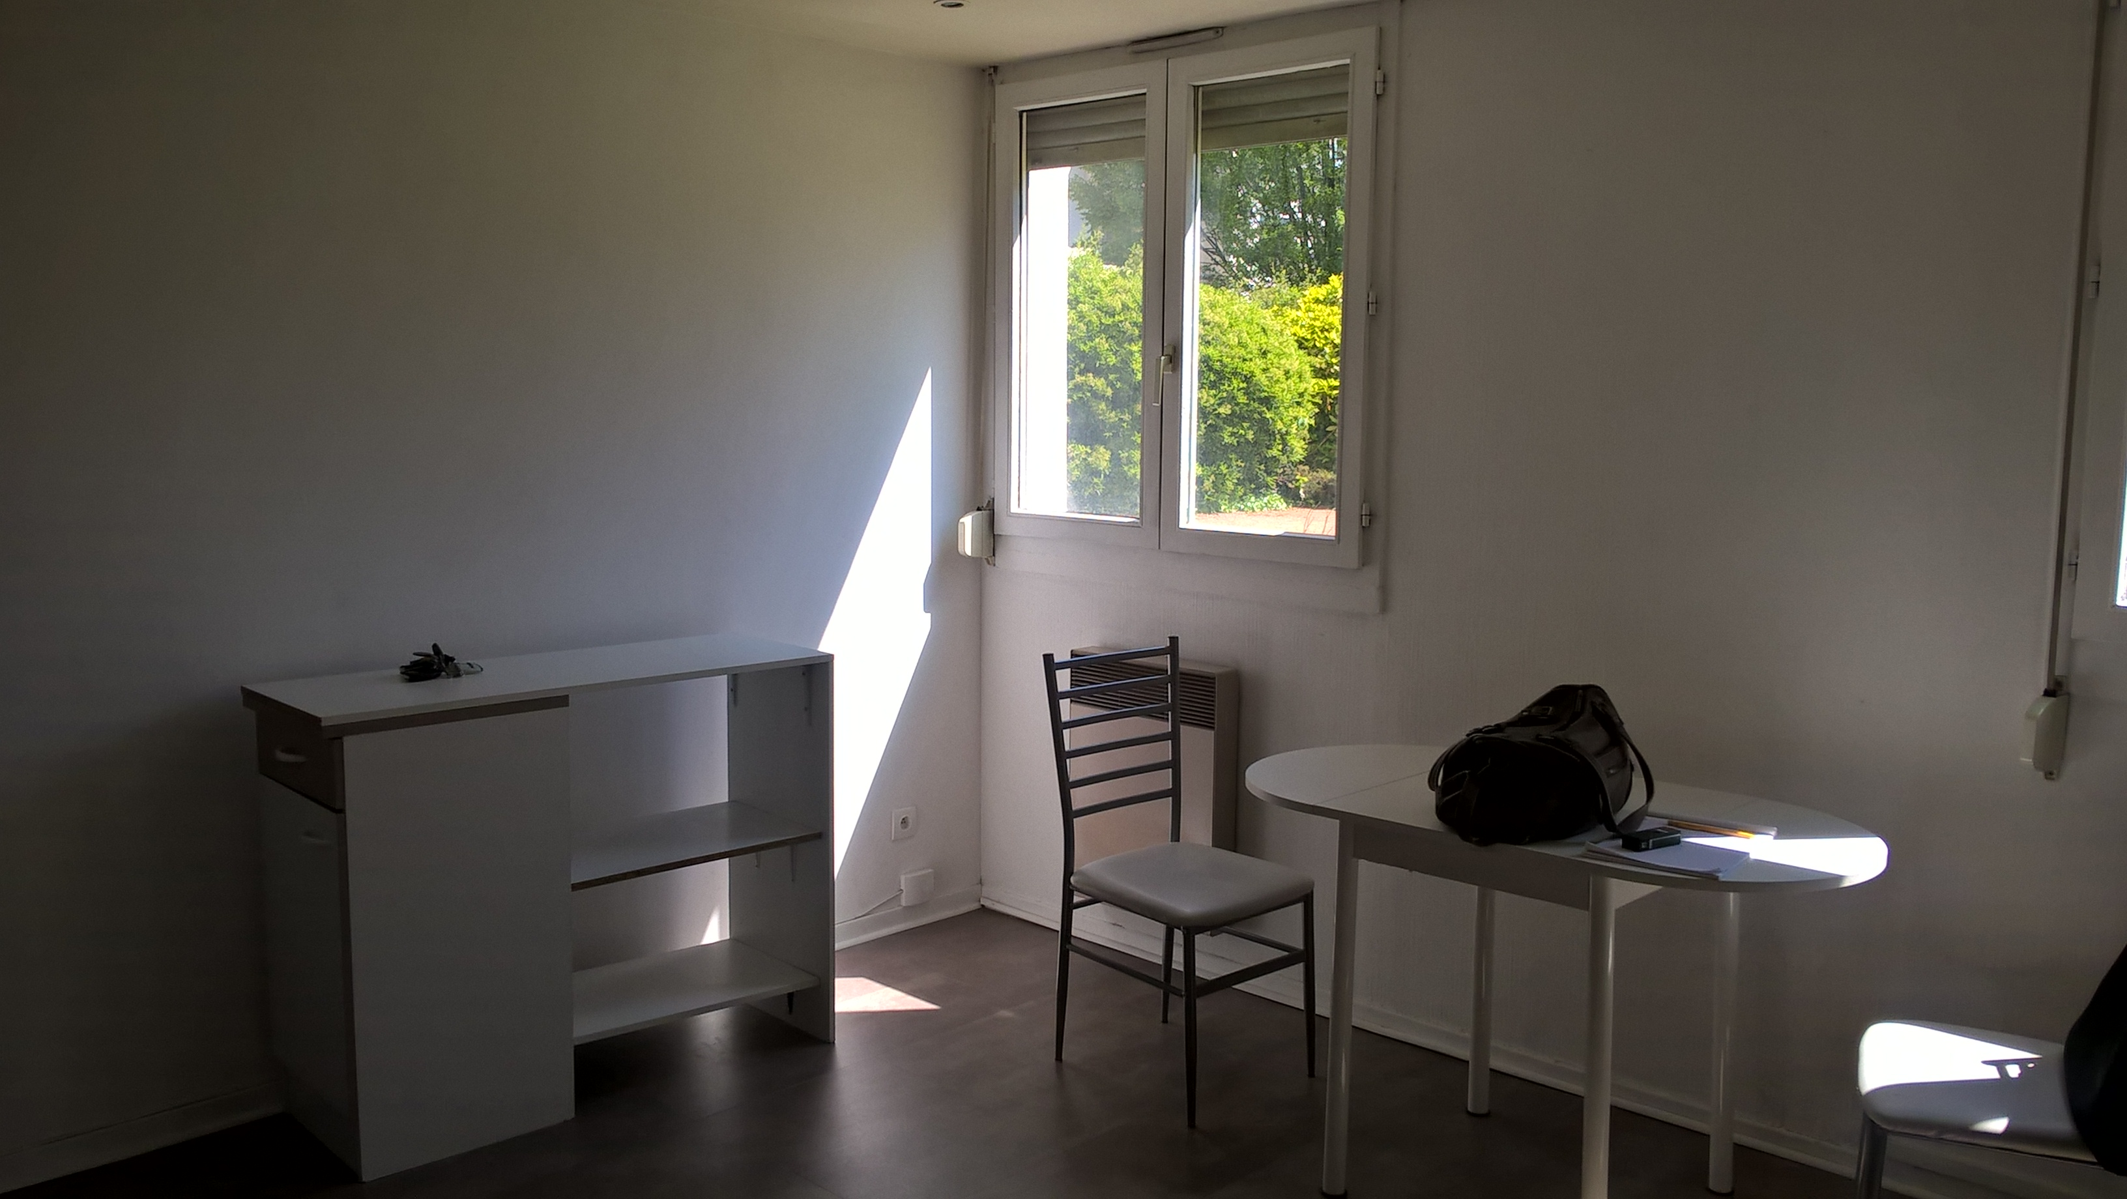
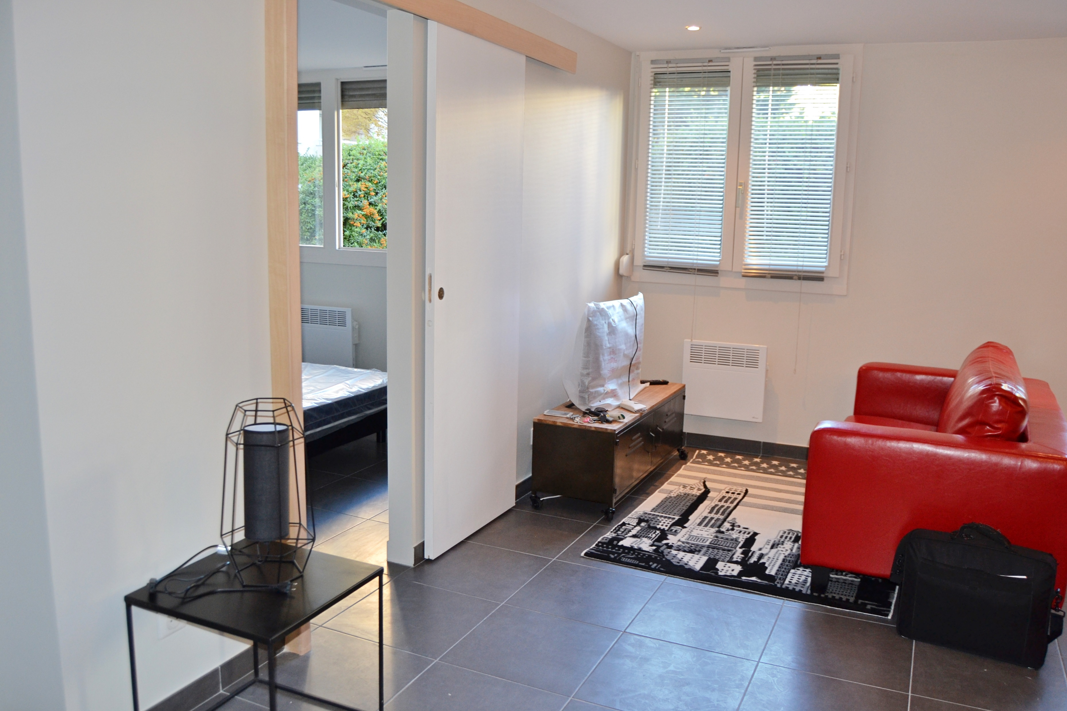
AVANT APRES
Démolition et agrandissement de la salle d’eau et WC.
Sol recouvert avec carrelage gris anthracite, couleur des murs gris pastel et ivoire.
ACCUEIL RENOVATION COACHING DECO HOME STAGING CONTACT
Appartement: création d’une cuisine, agrandissement salle d’eau, création d’une chambre et un bureau.
Démolition et création d’une cuisine;
Pour agrandir l’espace sol identique
carrelage gris anthracite, pour donner
Du cachet mur du fond, petites briques
Gris clair et murs peints couleurs ivoire.
CUISINE BOIS ET BLANC avec mise en place d’une verrière pour agrandir l’espace,
Démolition et création d’une ouverture;
Pour agrandir l’espace sol identique
carrelage gris anthracite. Pose d’une
Cloison avec verrière opaque pour créer
Un bureau,
Porte coulissante dans le séjour ouvert , gain de place.
Création d’un dressing dans la partie tête de lit, mise en place d’une verrière dans la partie centrale pour agrandir l’espace.
NOUS SOMMES A VOTRE ECOUTE !
Vous avez un projet précis ou une simple idée? Discutons en et découvrez comment nous pouvons vous aider.
CONTACT

Slide 4

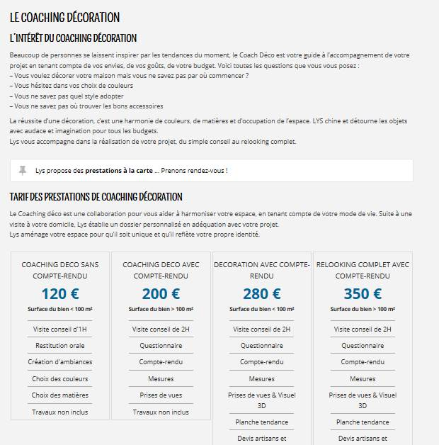
ACCUEIL RENOVATION COACHING DECO HOME STAGING CONTACT
Honoraires pour la visite du chantier : 10%. Les devis proposés sont à régler directement aux artisans qui Seront seuls responsables de la bonne exécution des travaux. Après acceptation des devis, un planning sera organisé pour les différents corps d’état et un cahier des charges des travaux vous sera remis. Au delà de 30 Km, déplacement en supplément.
Le logement dans lequel nous vivons à de plus en plus d’importance. Osez rénover et personnaliser votre espace de vie !

Slide 5
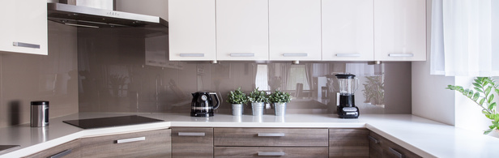
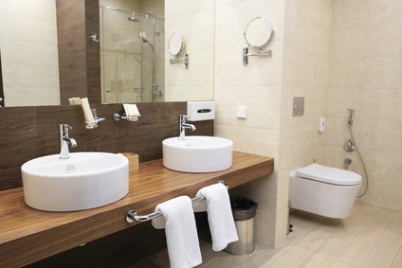


ACCUEIL RENOVATION COACHING DECO HOME STAGING CONTACT
Modèle d’une Cuisine
Modèle de salle de bain
salle de bain spacieuse avec WC suspendu
SALON couleur Bleu tendance
SALON Graphique
Honoraires pour la visite du chantier : 10%. Les devis proposés sont à régler directement aux artisans qui Seront seuls responsables de la bonne exécution des travaux. Après acceptation des devis, un planning sera organisé pour les différents corps d’état et un cahier des charges des travaux vous sera remis. Au delà de 30 Km, déplacement en supplément.
Le logement dans lequel nous vivons à de plus en plus d’importance. Osez rénover et personnaliser votre espace de vie !
NOUS SOMMES A VOTRE ECOUTE !
Vous avez un projet précis ou une simple idée? Discutons en et découvrez comment nous pouvons vous aider.
CONTACT

Slide 6
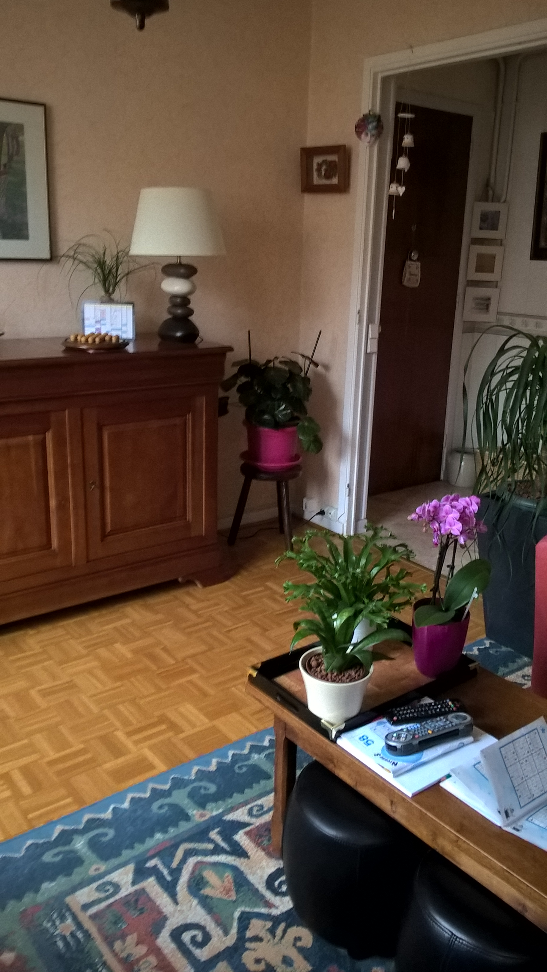
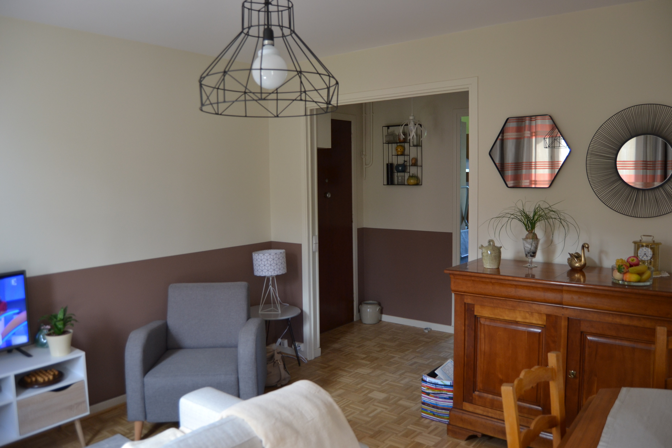
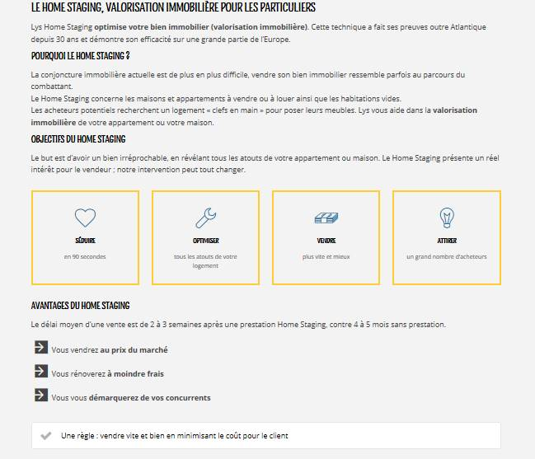
ACCUEIL RENOVATION COACHING DECO HOME STAGING CONTACT
AVANT APRES

Slide 7
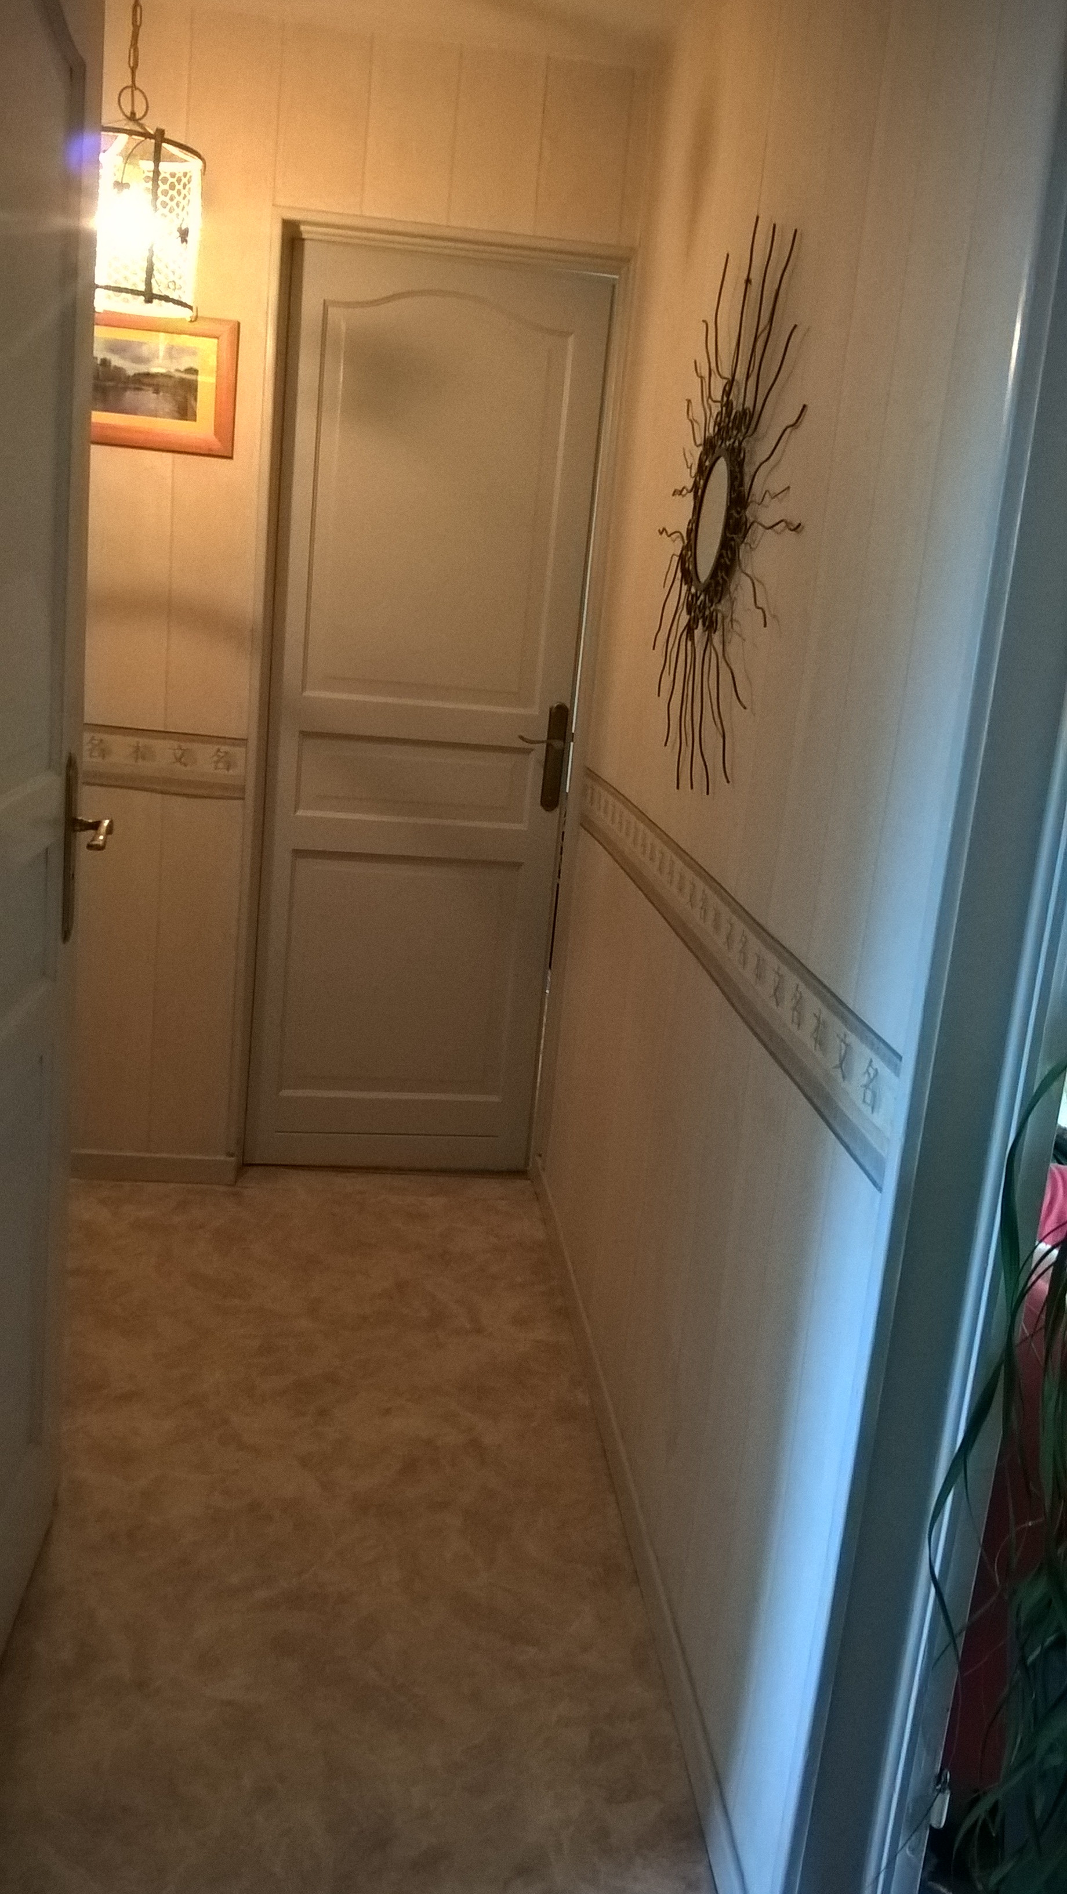
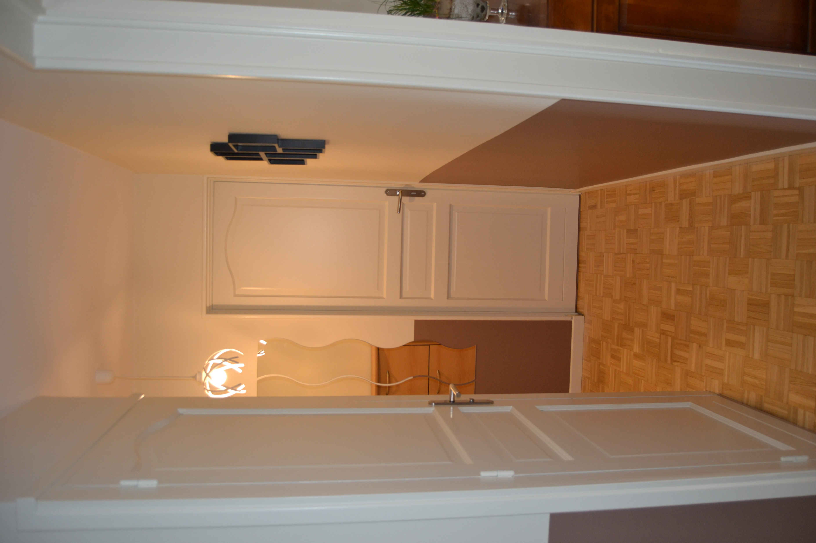
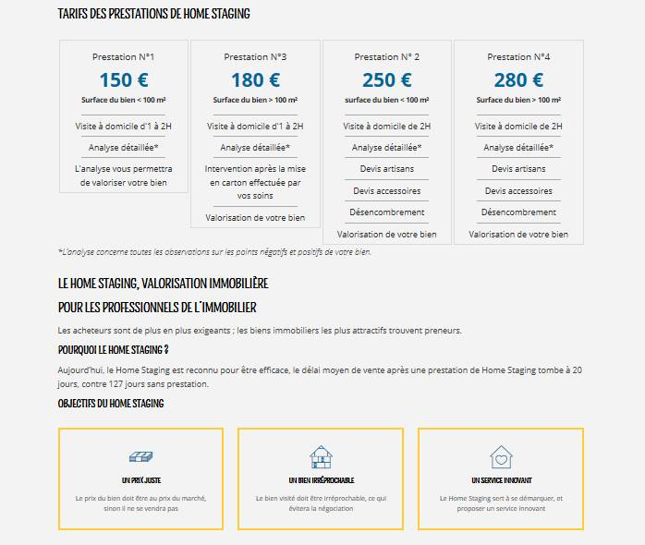
ACCUEIL RENOVATION COACHING DECO HOME STAGING CONTACT
AVANT APRES
NOUS SOMMES A VOTRE ECOUTE !
Vous avez un projet précis ou une simple idée? Discutons en et découvrez comment nous pouvons vous aider.
CONTACT

Slide 8
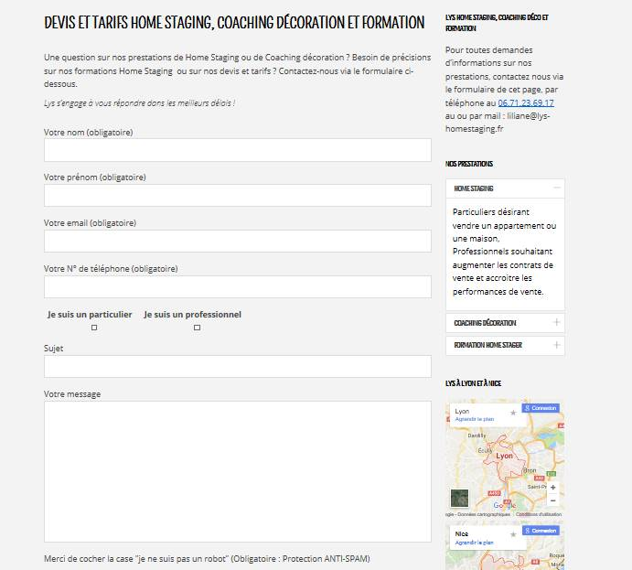
ACCUEIL RENOVATION COACHING DECO HOME STAGING CONTACT
Envoyer

